Slide 1


Algoritmos e Lógica de Programação - ALP
Prof. Dr. Murillo Carvalho

Slide 2



Algorítmos e Lógica de Programação
RAYLIB
AULA: Introdução ao Raylib Programação de Jogos em C
ARQUITETURA DO CÓDIGO
https://www.raylib.com/

Slide 3
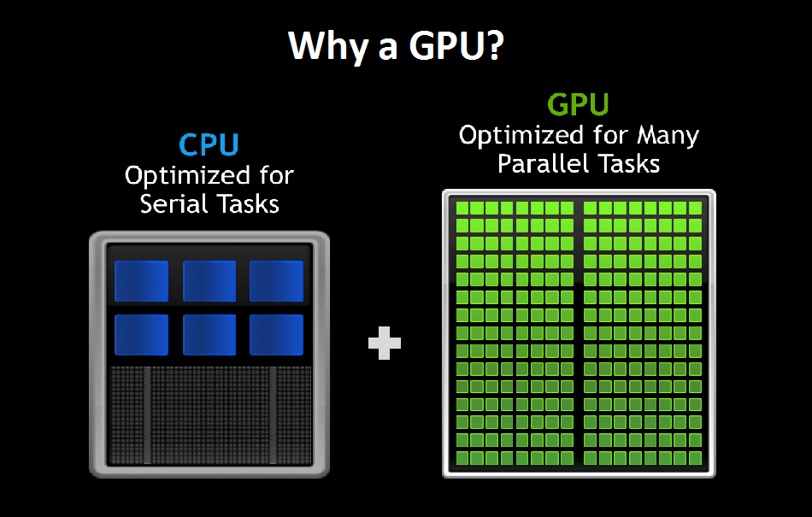
Algorítmos e Lógica de Programação
RAYLIB
MAS ANTES...Vejamos CPU e GPU
Os quadradrinho são os cores onde acontece todos os cálculos:
CPU = poucos engenheiros super especialistas
8 gênios resolvendo problemas complexos
GPU = exército gigantesco de ope
https://www.raylib.com/

Slide 4
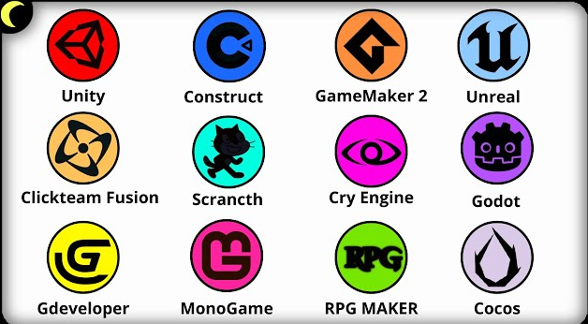
Algorítmos e Lógica de Programação
RAYLIB
MAS ANTES...O que é Engine do Jogo
Um conjunto de sistemas prontos que ajudam a criar jogos
O que é uma engine?
Uma engine é como:
o “motor” do jogo
Ela fornece:
gráficos
áudio
física
input
animação
câmera
colisão
gerenciamento de memória
renderização

Slide 5
Algorítmos e Lógica de Programação
RAYLIB
MAS ANTES...O que é Engine do Jogo
Acesse o link abaixo para entender rapidamente sobre Engines: https://www.youtube.com/watch?v=hlAGcobbqcA

Slide 6
Algorítmos e Lógica de Programação
RAYLIB
O que é arquitetura no codigo e para que serve?
Quando você começa a entender arquitetura, você sai de “escrever código” e começa a aprender engenharia de software.
Programar é:
fazer funcionar
Arquitetura é:
organizar para crescer sem virar caos

Slide 7
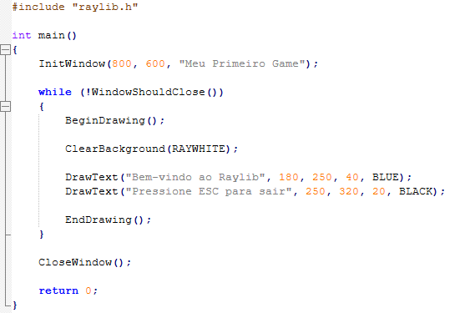
Algorítmos e Lógica de Programação
RAYLIB
CÓDIDO DA ETAPA 1

Slide 8
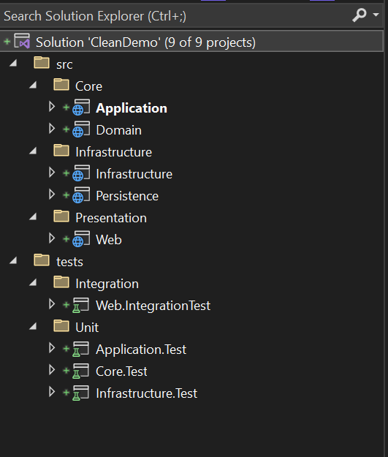
Algorítmos e Lógica de Programação
RAYLIB
O que é arquitetura no código?
Arquitetura é a forma como:
o sistema é dividido
os componentes se organizam
as responsabilidades são separadas
o código se comunica

Slide 9
Algorítmos e Lógica de Programação
RAYLIB
Exemplo de arquitetura simples
meu_jogo/ │ ├── main.c ├── player.c ├── player.h ├── enemy.c ├── enemy.h ├── audio.c ├── audio.h ├── assets/ │ ├── player.png │ ├── tiro.mp3

Slide 10
Algorítmos e Lógica de Programação
RAYLIB
Analogia simples
Imagine uma cidade.
Uma cidade NÃO é:
tudo misturado
hospital dentro da padaria
aeroporto dentro da escola
Existe organização:
O que é arquitetura no código?
Arquitetura é a forma como:
o sistema é dividido
os componentes se organizam
as responsabilidades são separadas
o código se comunica

Slide 11
Algorítmos e Lógica de Programação
RAYLIB
MESMOOOO DENTRO DO CÓDIGO - HÁ UMA HIERARQUIA!!!
O código do Raylib NÃO está organizado aleatoriamente. Cada comando aparece naquele lugar porque existe um fluxo obrigatório de funcionamento da engine gráfica e da GPU.

Slide 12
Algorítmos e Lógica de Programação
RAYLIB
Estrutura Geral do Programa
O programa segue esta arquitetura:
1. Importar biblioteca 2. Entrar no programa 3. Criar janela 4. Entrar no loop do jogo 5. Começar frame 6. Limpar tela 7. Desenhar coisas 8. Mostrar frame 9. Repetir 10. Fechar janela
Isso é praticamente a estrutura base de quase todos os jogos 2D.

Slide 13
Algorítmos e Lógica de Programação
RAYLIB
1. #include "raylib.h"
#include "raylib.h"
Por que fica no topo?
Porque o compilador precisa conhecer:
funções
tipos
constantes
ANTES de compilar o código.
O que acontece se remover?
O compilador não conhece:
InitWindow() DrawText() BeginDrawing()
Então ocorre erro:
undefined reference ou implicit declaration
É obrigatório?
Sim.
Porque:
a raylib é externa
o compilador precisa importar as definições
O que existe dentro do raylib.h?
Existe:
declaração de funções
structs
enums
constantes
tipos
Exemplo interno:
void InitWindow(int width, int height, const char *title);

Slide 14
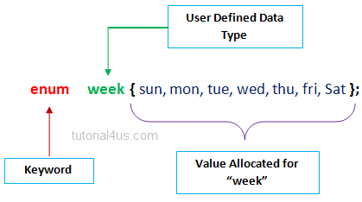
Algorítmos e Lógica de Programação
RAYLIB
1. #include "raylib.h"
#include "raylib.h"
Em C, enum (enumeração) é um tipo de dado definido pelo usuário que agrupa um conjunto de constantes inteiras nomeadas. Ele serve para tornar o código mais legível e fácil de manter, substituindo números mágicos (ex: 0, 1, 2) por nomes significativos (ex: SEG, TER, QUA). Por padrão, os itens começam em 0 e incrementam
Valores Automáticos: enum Dias {SEG, TER, QUA}; -> SEG=0, TER=1, QUA=2.

Slide 15
Algorítmos e Lógica de Programação
RAYLIB
2. int main()
int main()
Por que existe?
Porque o sistema operacional procura a função:
main()
para iniciar o programa.
É obrigatório?
Sim.
Em C, todo programa começa pela main().
O que acontece internamente?
O Windows/Linux:
carrega o executável
chama:
main()

Slide 16
Algorítmos e Lógica de Programação
RAYLIB
3. InitWindow()
InitWindow(800, 600, "Meu Primeiro Game");
Por que vem antes do loop?
Porque:
primeiro precisamos criar a janela
contexto OpenGL
comunicação com GPU
ANTES de desenhar qualquer coisa.
O que acontece internamente?
Essa função:
cria janela do sistema operacional
inicializa OpenGL
cria buffers gráficos
conecta GPU
É obrigatório?
Sim.
Sem janela:
não existe tela para desenhar.
Se tentar desenhar antes?
Isso quebra:
a GPU ainda não foi inicializada

Slide 17
Algorítmos e Lógica de Programação
RAYLIB
4. while (!WindowShouldClose())
while (!WindowShouldClose())
Por que existe?
Porque jogos precisam atualizar continuamente.
O jogo funciona assim:
frame frame frame frame frame
O que acontece sem loop?
O programa:
desenharia 1 frame
fecharia instantaneamente
É obrigatório?
Sim para jogos em tempo real.
O que WindowShouldClose() faz?
Verifica se for TRUE, ela fecha por meio dos itens abaixo:
ESC
botão X da janela
evento de fechamento
Esta função é dizer: While – repita até...
! – não
WindowShouldClose – A janela deve fechar?
Se não fechar, a função seguinte vai ficar desenhando loops.

Slide 18
Algorítmos e Lógica de Programação
RAYLIB
5. BeginDrawing()
BeginDrawing();
Por que aparece antes dos desenhos?
Porque ele inicia um NOVO FRAME.
Ele avisa:
“GPU, vou começar a desenhar”
O que acontece internamente?
Ele:
seleciona backbuffer
prepara renderização
inicia pipeline gráfico
É obrigatório?
Sim.
Sem BeginDrawing:
os desenhos não entram corretamente no pipeline gráfico.

Slide 19
Algorítmos e Lógica de Programação
RAYLIB
5. BeginDrawing()
BeginDrawing();
O backbuffer é um dos conceitos mais importantes da computação gráfica e dos jogos.
Sem ele:
a tela piscaria
apareceria desenho incompleto
jogos ficariam horríveis visualmente
Ele é uma “tela invisível” onde a GPU desenha o próximo frame
Analogia simples
Imagine um pintor.
Em vez de:
pintar diretamente na parede na frente das pessoas
ele:
pinta escondido atrás de uma cortina
Quando termina:
troca rapidamente a pintura pronta.
Isso é o backbuffer.

Slide 20
Algorítmos e Lógica de Programação
RAYLIB
5. BeginDrawing()
BeginDrawing();
Em jogos funciona assim
Existe:
GPU desenha no BackBuffer ↓ Frame termina ↓ Buffers trocam ↓ Monitor mostra novo frame

Slide 21
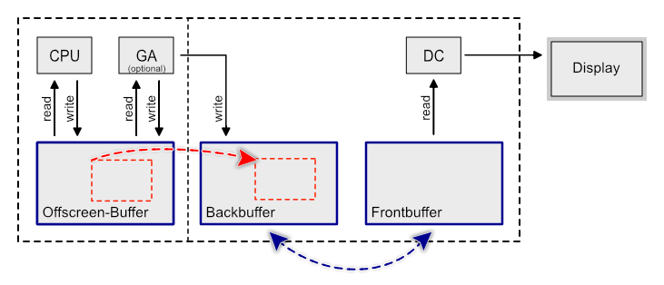
Algorítmos e Lógica de Programação
RAYLIB
5. BeginDrawing()
BeginDrawing();
Em jogos funciona assim
Existe:
Por que isso existe?
Porque desenhar demora.
Imagine desenhar:
fundo
personagem
inimigo
HUD
efeitos
Tudo leva tempo.

Slide 22
Algorítmos e Lógica de Programação
RAYLIB
6. ClearBackground()
ClearBackground(RAYWHITE);
Por que vem antes do DrawText?
Porque precisamos limpar o frame antigo.
O que acontece sem isso?
Os frames acumulam:
fantasmas rastros efeito borrado
Internamente
A GPU pinta toda a tela novamente.
É obrigatório?
Tecnicamente não.
Mas praticamente: sim em jogos normais.

Slide 23
Algorítmos e Lógica de Programação
RAYLIB
7. DrawText()
DrawText(...)
Por que fica entre BeginDrawing e EndDrawing?
Porque:
essa área é a área oficial de renderização.
Tudo desenhável precisa ficar aqui
Exemplo:
DrawText
DrawRectangle
DrawTexture
DrawCircle
O que acontece internamente?
A CPU envia comandos:
desenhe texto posição x posição y cor
para GPU.
É obrigatório?
Sim.
Fora do BeginDrawing/EndDrawing:
o frame não está ativo.

Slide 24
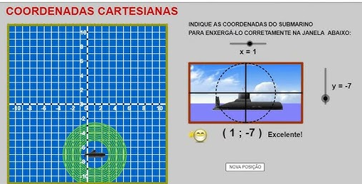
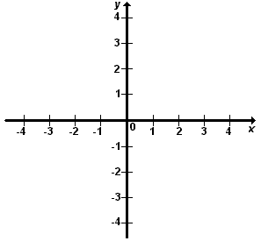
Algorítmos e Lógica de Programação
RAYLIB
7. DrawText()
DrawText(...)

Slide 25
Algorítmos e Lógica de Programação
RAYLIB
8. EndDrawing()
EndDrawing();
Conceito importantíssimo
Double Buffering
A GPU desenha:
escondido no backbuffer
Depois:
mostra tudo pronto de uma vez.
Isso evita flickering.
É obrigatório?
Sim.
Sem ele:
o frame nunca aparece.
Por que vem no final?
Porque ele FINALIZA o frame.
Ele fala:
“GPU, pode mostrar o frame”
O que acontece internamente?
Normalmente:
troca buffers (double buffering)
front buffer ↔ back buffer
Flickering em jogos é um problema visual onde a tela, ou objetos específicos nela, piscam, tremeluzem ou oscilam rapidamente

Slide 26
Algorítmos e Lógica de Programação
RAYLIB
9. CloseWindow()
CloseWindow();
Por que fica no final?
Porque:
primeiro o jogo termina
depois os recursos são liberados.
O que acontece internamente?
Ele:
destrói janela
libera OpenGL
libera memória
encerra contexto gráfico
É obrigatório?
Tecnicamente o SO limparia depois.
Mas: profissionalmente é obrigatório.

Slide 27
Algorítmos e Lógica de Programação
RAYLIB
CPU inicia programa ↓ Raylib cria janela ↓ OpenGL inicializa ↓ GPU cria buffers ↓ Loop começa ↓ BeginDrawing() ↓ Limpa tela ↓ Envia comandos gráficos ↓ GPU renderiza frame ↓ EndDrawing() ↓ Monitor mostra frame ↓ Repete 60 vezes por segundo
Fluxo REAL interno do nosso primeiro jogo:

Slide 28
Algorítmos e Lógica de Programação
RAYLIB
Analogia simples
Imagine uma lousa:

Slide 29
Algorítmos e Lógica de Programação
RAYLIB
Conceito mais importante de todos
O jogo funciona como um ciclo infinito:
ATUALIZAR ↓ DESENHAR ↓ MOSTRAR ↓ REPETIR
Isso é literalmente:
game loop
render loop
coração de toda engine de jogos.

